Slide 1

Анализ кадрового потенциала организации

Slide 2
1. Понятие и оценка кадрового потенциала.
Кадровый потенциал
Кадры
Потенциал
Кадровый потенциал – это круг возможностей кадров в осуществлении целенаправленных действий, обусловленных задачами организации.
Понятие "кадры" включает в себя постоянный (штатный) состав работников, т.е. трудоспособных граждан, состоящих в трудовых отношениях с различными организациями.
Потенциал (с лат. «potentia») означает скрытые возможности, мощность, силу, которые можно повысить или развить для достижения стратегической цели.

Slide 3
В структуре кадрового потенциала можно выделить ряд составляющих
Психофизиологические;
Социально-демографические;
Квалификационные;
Личностные.

Slide 4
Развитие кадрового потенциала – одна из важнейших задач грамотного руководителя.
Чем более эффективно управление кадровым потенциалом, тем более эффективно кадры выполняют свои функциональные обязанности и дают экономические результаты для достижения целей организации.
Стратегия развития кадрового потенциала предприятий основана на системе постоянного образования, подготовке и переподготовке персонала, на совершенствовании стилей управления и организационных структур.

Slide 5
Этапы развития стратегии кадрового потенциала
⇒Планирование потребностей в кадрах;
⇒ Формирование кадрового состава;
⇒ Развитие персонала;
⇒ Сокращения персонала компании;
⇒ Грамотное использование и сохранение кадров;
⇒ Пересмотр кадровой политики;
⇒ Анализ степени удовлетворения потребностей персонала.

Slide 6
Параметры кадрового потенциала могут быть охарактеризованы в трех плоскостях – личностный, квалификационный и психофизиологический потенциал
Кадровый потенциал
Психофизиологический
Результативность труда
Личностный
Мотивация к труду
Квалификационный
Образование
Опыт работ
Рис. Параметры кадрового потенциала

Slide 7
2. Основные принципы кадровой политики, необходимые для эффективного управления кадровым потенциалом.
1. Обеспечение организации кадровыми ресурсами и формирование кадрового резерва
2. Управление трудовыми ресурсами
4. Мотивация и стимулирование
5. Профилактика продуктивности
6. Управление конфликтами
3. Обучение и повышение квалификации

Slide 8
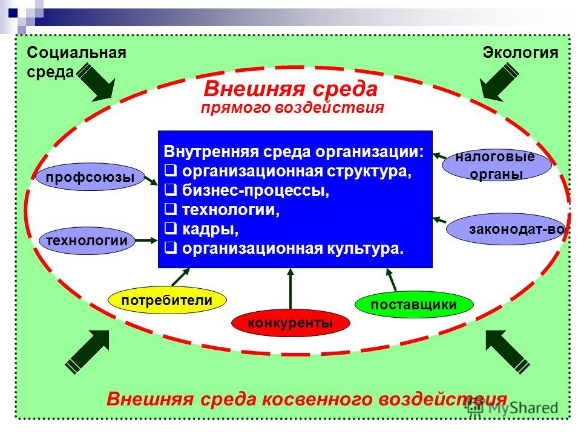
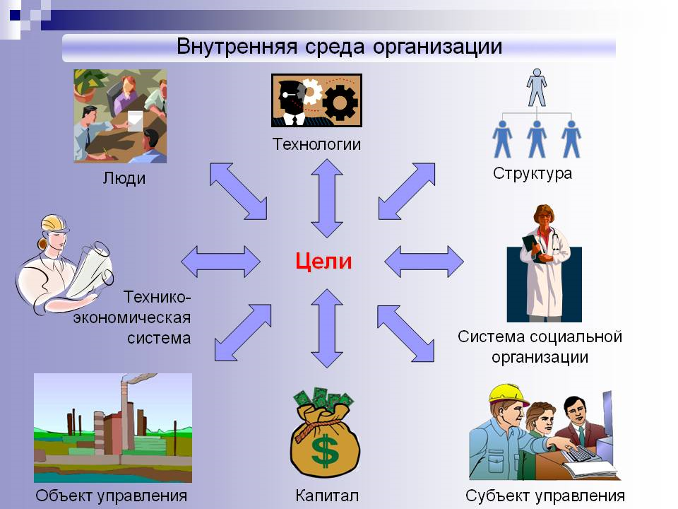
Обеспечение организации кадровыми ресурсами и формирование кадрового резерва.

Slide 9
Критерии отбора в кадровый резерв могут быть следующими:
1. Возраст.
2. Образование.
3. Результаты профессиональной деятельности.
4. Опыт работы в компании.
5. Готовность кандидата к развитию.

Slide 10
Процесс формирования кадрового резерва
Выдвижение кандидатов на основании критериев и принципов формирования
Формирование общих списков кандидатов для кадрового резерва
Психодиагностические мероприятия
Формирование итоговых списков сотрудников,
Утверждение списков приказом генерального директора организации

Slide 11
Основная цель отбора персонала при найме – оценка соответствия профессиональной и личностной пригодности кандидата требованиям, предъявляемым организацией.
Существует множество тестов и методик, позволяющих определять личностные характеристики работника, области деятельности, к которым человек имеет набольшую предрасположенность, а значит, наиболее эффективен, успешен и удовлетворен.

Slide 12
Виды тестов:
- квалификационные, позволяющие определить степень квалификации работника;
-психологические, дающие возможность оценить личностные качества работника;
-физиологические, выявляющие физиологические особенности человека.
-тесты, направленные на испытания - определенные задания, ситуации, которые необходимо кандидату выполнить;
-личностные опросники (Тест MMPI, Тест Равена, опросник Кэттелла, Тест-индикатор типов Майерс-Бриггс (MBTI). ;
-проективные тесты (Цветовой тест Люшера, Тест Маркерта, Тест фрустрационных реакций Розенцвейга).

Slide 13
2 принцип. Управление трудовыми ресурсами
Нормирование труда
Совершенствование организации труда
Совершенствование рабочего графика

Slide 14

3 принцип. Обучение и повышение квалификации

Slide 15
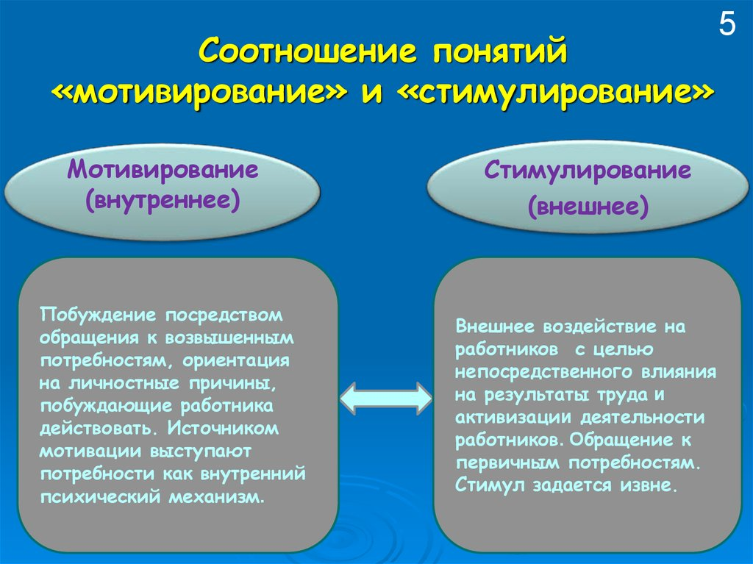

Slide 16
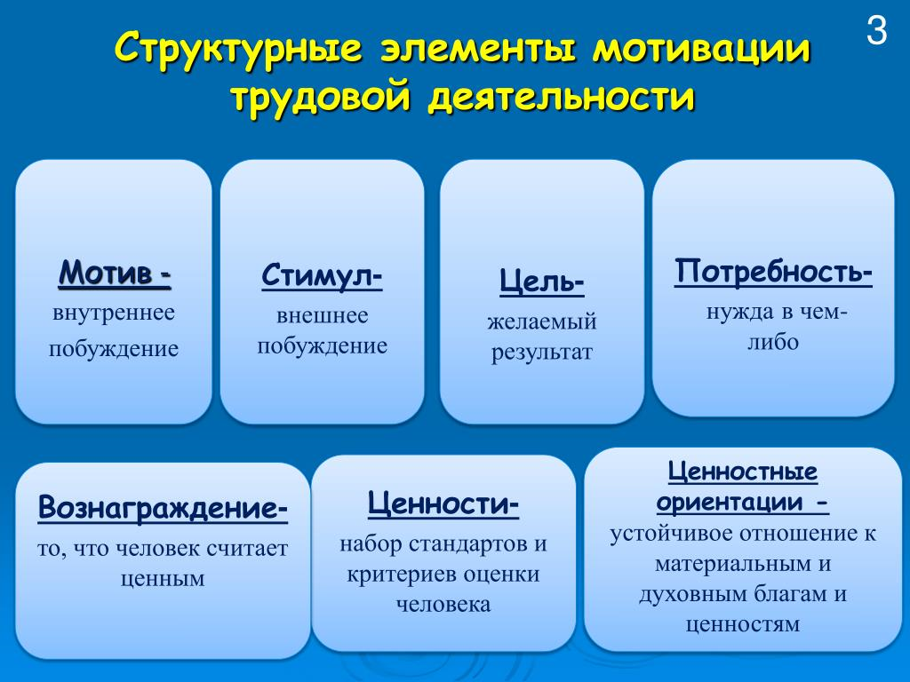

Slide 17
5 принцип. Профилактика продуктивности
Каждый сотрудник, прошедший отбор через службу персонала, де-факто, считается полностью соответствующим занимаемой должности, и если он впоследствии не справляется по причине недостатка знаний, опыта или желания – это урон репутации кадрового менеджера. Вполне возможно, что заявленный план завышен, а возможно, не хватает стимула.

Slide 18
6 принцип. Управление конфликтами
Конфликт в организации – это открытая форма существования противоречий интересов, возникающих в процессе взаимодействия людей при решении вопросов производственного и личного порядка
Существует три основных стратегии управления конфликтами:
Морально-правовая стратегия
Реалистическая стратегия
Идеалистическая стратегия

Slide 19
3. Методы оценки кадрового потенциала организации.
Система управления персоналом
подсистемы
функции
процедуры
операции
элементы

Slide 20
Метод декомпозиции
Метод последовательной подстановки
Метод сравнений
Опытный метод
Экспортно-аналитический метод
Метод структуризации
Метод коллективного блокнота
(«банка идей»)
Метод системного анализа

Slide 21
Система показателей кадрового потенциала организации
Количественные:
Численность, состав, соотношение категорий и групп
Укомплектованность
Состояние внутреннего и внешнего совместительства
Текучесть кадров
Качественные:
Условия труда и организация научного процесса
Профессиональные квалификационные группы должностей
Размер оплаты труда
Средний трудовой стаж по профессии
Уровень профессиональной подготовки
Удовлетворенность работой

